Slide 1
Sostenibilità e rilancio del sistema produttivo italiano
Daniela Palma – ENEA
Milano, 14 novembre 2019

Slide 2
“Green new deal”, un grande piano di interventi volto a ridurre strutturalmente l’impatto dell’attività umana sul clima.
Lo sforzo è più che ambizioso: non si tratta solo di porre vincoli alle emissioni di carbonio, stimolando – anche sotto la spinta di maggiori oneri per chi inquina – la riduzione dell’impiego di combustibili fossili attraverso l’innovazione che passa dalle tecnologie energetiche, ma di guidare una reale rivoluzione tecnologica, che trasformi completamente l’attuale paradigma della produzione e del consumo, consentendo l’emergere di nuove fonti di occupazione e benessere.

Slide 3
Attuare un reale processo di sostenibilità
- Ambientale (inquinamento e consumo risorse naturali)
- Sociale (benessere, equità etc)
- Economica (reddività, competitività etc)

Slide 4
IPCC: RIFORMULARE E COORDINARE LE POLITICHE
<<Riformulare parte delle politiche di contrasto al cambiamento climatico in termini di politiche per l’innovazione e l’industria potrebbe contribuire al superamento delle difficoltà che emergono nelle negoziazioni internazionali sul clima>> (IPCC, 2018)

Slide 5
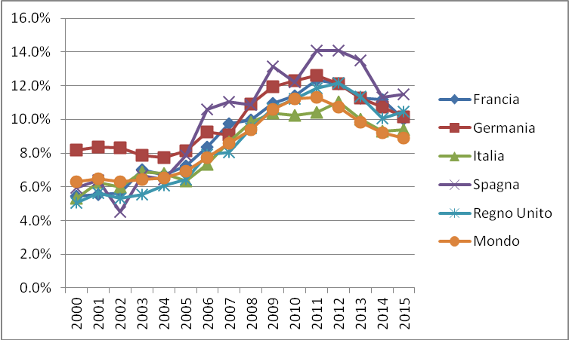
Aumenta la propensione a innovare nel settore ambientale…
(Ocse, brevetti in tecnologie ambientali sul totale dei brevetti)

Slide 6
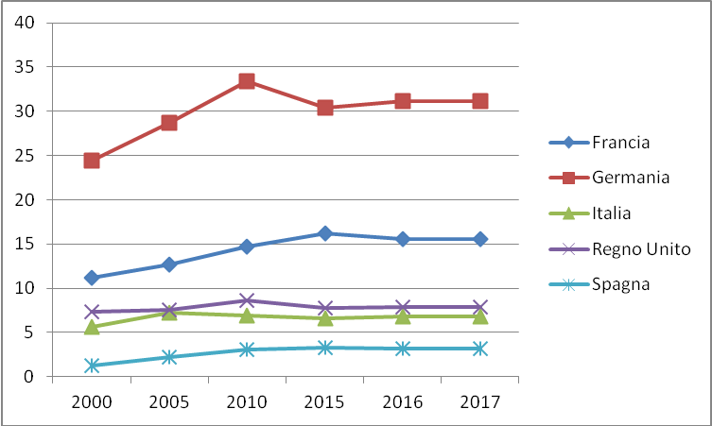
…ma il potenziale di innovazione è molto differenziato tra paesi
(Brevetti per 100mila abitanti, Relazione Cnr su Ricerca e Innovazione in Italia, 2018)

Slide 7
Nella transizione alla green economy il potenziale tecnologico fa la differenza
Spesa in R&S su Pil
Spesa in R&S delle imprese su Pil
Fonte: Ocse

Slide 8
Spesa in R&S delle imprese su valore aggiunto industriale nei maggiori paesi europei
Fonte: Ocse

Slide 9
Spesa in R&S in rapporto al PIL nelle maggiori aree e paesi
Fonte: Science, Research and Innovation Performance of the EU 2018

Slide 10
Spesa in R&S delle imprese in rapporto al PIL nelle maggiori aree e paesi
Fonte: Science, Research and Innovation Performance of the EU 2018

Slide 11
Ruolo del territorio: Spillover ambientali e tecnologici*
Positivo impatto dello sviluppo tecnologico sull’efficienza ambientale (rapporto tra danno ambientale e attività economica)
Catene lunghe di impatto ambientale a partire dal potenziale tecnologico del territorio
Cumulatività degli effetti dell’innovazione per le aree con maggiore dotazione tecnologica (capacità di assorbimento)
*(Benedetti, Palma e Postiglione, Modelling the Impact of Technological Innovation on Environmental Efficiency, Geographical Analysis 2019)

Slide 12
La Lombardia nel contesto italiano
Fonte: Ocse

Slide 13
La Lombardia nel contesto italiano
Fonte: Oecd

Slide 14
La Lombardia nel contesto italiano
Fonte: Oecd

Slide 15
La Lombardia nel contesto italiano
Fonte: Ocse

Slide 16
La Lombardia nel contesto italiano
Fonte: Ocse

Slide 17
La Lombardia nel contesto italiano
Fonte: Ocse

Slide 18
La Lombardia nel contesto italiano
Fonte: Ocse

Slide 19
La Lombardia nel contesto italiano
Fonte: Ocse

Slide 20
La Lombardia perde competitività e smette di essere il traino dell'Italia.
Non c'è una regione, nel nostro Paese, con un indice di competitività superiore alla media europea. Lo slancio economico, un tempo distintivo del Nord Italia, si sta esaurendo anche nelle aeree più produttive della Penisola. E le province lombarde, finora considerate tra i “motori d'Europa” al pari della Baviera e dell'Ile-de-France, hanno rallentato bruscamente. I dati emergono dall'ultima edizione dell'indice di competitività regionale elaborato dalla Commissione europea: ha validità tre anni e considera 74 indicatori per confrontare l'andamento economico dei territori europei. Tutte le regioni italiane sono sotto la media del continente. Germania, Austria, Gran Bretagna, Francia e paesi scandinavi sono, invece, le aree più competitive. Ma fanno registrare risultati migliori dell'Italia anche la comunità autonoma di Madrid, l'area metropolitana di Lisbona e quella di Varsavia. La Lombardia è un caso emblematico: resta la regione italiana più competitiva, ma è sotto la media europea. Gli indicatori che la frenano sono la qualità delle istituzioni, la stabilità macroeconomica nazionale, l'educazione di base, l'educazione superiore, la formazione permanente e la reattività tecnologica.

Slide 21
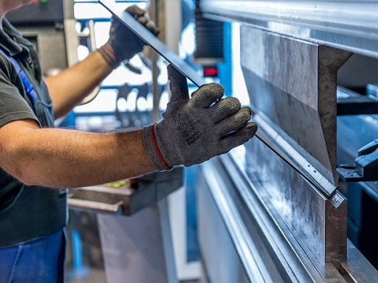
Emergenza industria, metalmeccanici lombardi pronti allo sciopero
Domani due ore di stop proclamate da Fim Fiom Uil per solleciatre interventi per fermare le crisi e rilanciare il settore
Milano, 30.10.2019
Oltre 500mila lavoratori metalmeccanici lombardi si preparano alle 2 ore di sciopero proclamate per domani, a livello nazionale, da Fim, Fiom e Uilm per sollecitare imprese, Governo e Parlamento ad intervenire sulle crisi industriali e occupazionali, rilanciare gli investimenti pubblici e privati, attuare la riforma degli ammortizzatori sociali e rafforzare la tutela della salute e sicurezza sul lavoro. “La Lombardia metalmeccanica è in forte sofferenza per via del rallentamento della Germania, della frenata del settore automotive e della guerra dei dazi tra Stati Uniti e Cina che mina la ripresa produttiva – ricorda Andrea Donegà, segretario generale della Fim Cisl Lombardia -. Fattori che si traducono in 16.502 lavoratori coinvolti dalla crisi (+71% rispetto ai primi sei mesi del 2018), e in un’impennata pari al 189%, dei licenziamenti collettivi”. “È necessario investire nella transizione industriale per fermare la chiusura di stabilimenti – aggiunge – e investire sulle persone che lavorano, valorizzando le loro competenze, rafforzando il diritto alla salute e sicurezza e migliorando le condizioni di lavoro attraverso l’innovazione”. Il 5 novembre inizierà la trattativa per il rinnovo del contratto nazionale e la Fim Cisl Lombardia si augura sia l’occasione per rilanciare le relazioni industriali e dare una spinta decisiva a tutto il settore. Il 20 novembre a Roma, invece, le emergenze dell’industria saranno al centro di una grande assemblea dei delegati di Fim, Fiom, Uilm alla quale parteciperà una nutrita delegazione di metalmeccanici cislini lombardi.

Slide 22
Italia: saldi commerciali nei settori high tech normalizzati sul commercio manifatturiero
Fonte: Elaborazioni ENEA, Osservatorio sull’Italia nella Competizione Tecnologica Internazionale

Slide 23
La green economy sta perdendo colpi
<<In Italia la green economy sta registrando alcune criticità. Le emissioni di gas serra non calano da 5 anni; i consumi di energia sono tornati a crescere, l’aumento delle rinnovabili si è quasi fermato negli ultimi 5 anni, l’ecoinnovazione non decolla, il parco auto italiano resta il più “denso” d’Europa (644 auto ogni 1.000 abitanti), le emissioni delle nuove auto aumentano dal 2018 e peggiora il tasso di circolarità.>>
(Relazione sullo stato della Green Economy, 4 novembre 2019)

Slide 24
Verso un nuovo manifatturiero
Produrre nuovi prodotti più sostenibili, con modalità più sostenibili, dal consumo di materiali e uso di energia alla diminuzione e riutilizzo dello scarto (circolarità)

Slide 25
MECCANICA
MANIFATTURIERO
GREEN
TECNOLOGIE ABILITANTI

Slide 26
DIGITALIZZAZIONE
Hannover Messe 2019 – Industria 4.0 incontra l’Intelligenza Artificiale
Siemens punta sulla digitalizzazione dell’industria macchine utensili
<<In particolare, nel corso della manifestazione tedesca saranno presentati i primi casi applicativi di Sinumerik ONE, il primo CNC nativo digitale, che si avvale di un software che genera il controllore della macchina e il suo gemello digitale, direttamente da un unico sistema di progettazione, contribuendo così all’integrazione di hardware e software.
Secondo Siemens questa caratteristica assicura tutta una serie di vantaggi sia per i costruttori di macchine che gli utilizzatori finali: i primi (che sono poi il target della multinazionale) hanno la possibilità di mappare virtualmente l’intera gamma dei loro prodotti e i relativi processi di sviluppo, riducendo significativamente la fase di progettazione e il time-to-market. In particolare, grazie alla disponibilità del modello virtuale della macchina, le sue funzionalità possono essere verificate ancora prima che la macchina vera e propria venga realizzata.

Slide 27
BIOTECH
<<Applicazione di scienza e tecnologia agli organismi viventi … e loro parti, prodotti e modelli, realizzata al fine di ottenere conoscenze, beni e servizi mediante la modificazione di materiali biologici>> (Ocse, 2005)
Trasversalità rispetto a diversi campi di applicazione, dalla salute umana, all’agricoltura, all’industria…

Slide 28
White biotech (biotecnologie bianche) o biotecnologie industriali
Le white biotech sono il settore delle biotecnologie che si occupa dei processi di interesse industriale. Grazie all’impiego di cellule ed enzimi è possibile produrre una gamma molto ampia di fine chemicals di interesse farmaceutico ed alimentare, unitamente ad altri bulk chemicals, come biocombustibili e biopolimeri, di interesse strategico per la moderna industria chimica, automobilistica, della plastica, tessile e cartacea.
Le applicazioni sono molteplici e si basano principalmente sul fatto che le cellule e gli enzimi necessitano di condizioni operative blande (pH, temperatura, solventi, etc.), con un risparmio in termini di denaro, tempo e infrastrutture, riducendo allo stesso tempo gli scarti inquinanti, l’uso di acqua e di petrolio.
Oltre all’elevata specificità e selettività di processo, le white biotech possono garantire produzioni convenzionali ed innovative attraverso processi più sostenibili (anche dal punto di vista sociale) di quelli convenzionali, a partire da fonti rinnovabili (quali biomasse e sottoprodotti dell’industria agro-alimentare).
I vantaggi dell’utilizzo dei processi industriali ripensati attraverso un approccio biotecnologico sono:
Miglioramento delle caratteristiche del prodotto
Miglioramento della produttività
Prodotti e processi biocompatibili
Risparmio energetico legato alla produzione
Maggior tutela dell’ambiente
Potenzialità di riutilizzo degli scarti e sottoprodotti

Slide 29
I campi di applicazione specifici possono essere ricondotti ai seguenti principali settori:
- Uso di enzimi (biotrasformazioni) come catalizzatori di processo
- Preparazione di composti chimici per fermentazione
- Produzione di bioplastiche
- Produzione di energia da fonti rinnovabili (bioenergia e biocombustibili)
- Smaltimento dei rifiuti

Slide 30
Tutte le applicazioni condividono un fondamento scientifico e tecnologico comune: partendo da materiali rinnovabili o di scarto come materia prima, utilizzano dei microrganismi (anche geneticamente modificati) ed i loro singoli componenti cellulari (enzimi) per ottenere prodotti in modo sostenibile.

Slide 31
Fonte: Indagine ENEA-Assobiotec sull’attività delle imprese biotecnologiche in Italia

Slide 32
Fonte: Indagine ENEA-Assobiotec sull’attività delle imprese biotenologiche in Italia

Slide 33
- Verso nuove convergenze tecnologiche
Necessità di un disegno strategico che partendo dalle peculiarità dell’industria locale costituisca un asse portante di un nuovo modello di sviluppo
Politiche industriali mirate all’innovazione e alla costruzione di un nuovo tessuto industriale

Slide 34
Finanziamento pubblico alla spesa in R&S delle imprese
Fonte: Science, Research and Innovation Performance of the EU 2018

